Slide 1
학습자용 원격수업 매뉴얼
교수학습지원센터

Slide 2
2019학년도 1학기 교양과목 원격수업 안내
교과목 안내
교과목명 | 담당교수 | 비고
인성과본보기인물 | 분반별 담당교수
기초취업토익 | 이유화
영화속의음악 | 권은실

Slide 3
2019학년도 1학기 교양과목 원격수업 안내
교과목 세부 안내
1. 교재
- 교과목별 별도 안내
2. 평가방법 및 기준
- 출석, 시험, 과제, 수업참여도 등
3. 성적
- 상대평가
4. 세부사항
- 강의계획서 참조

Slide 4
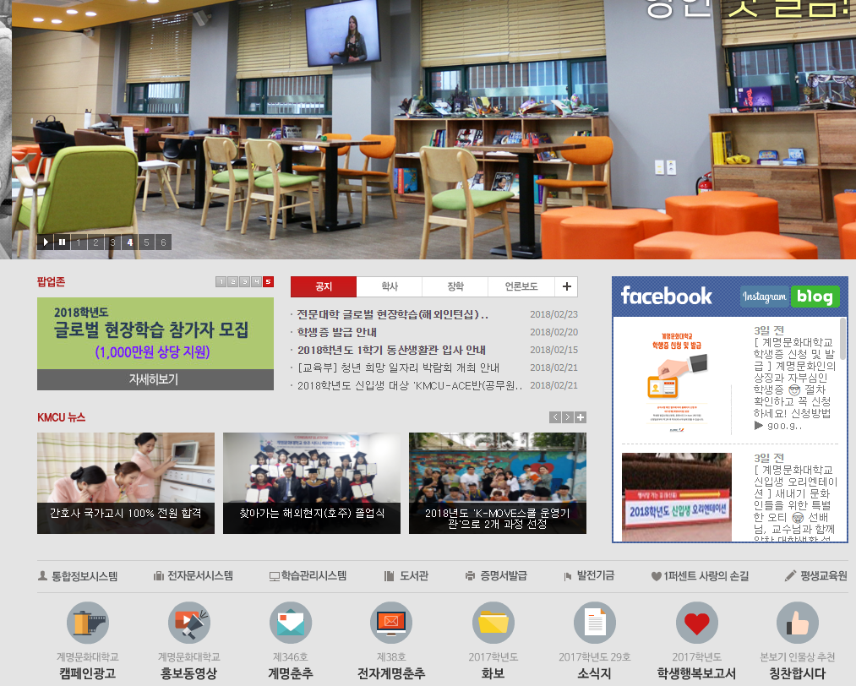
1 학습관리시스템 들어가기
❍ 계명문화대학교 홈페이지 하단의 ‘학습관리시스템’ 클릭
①

Slide 5
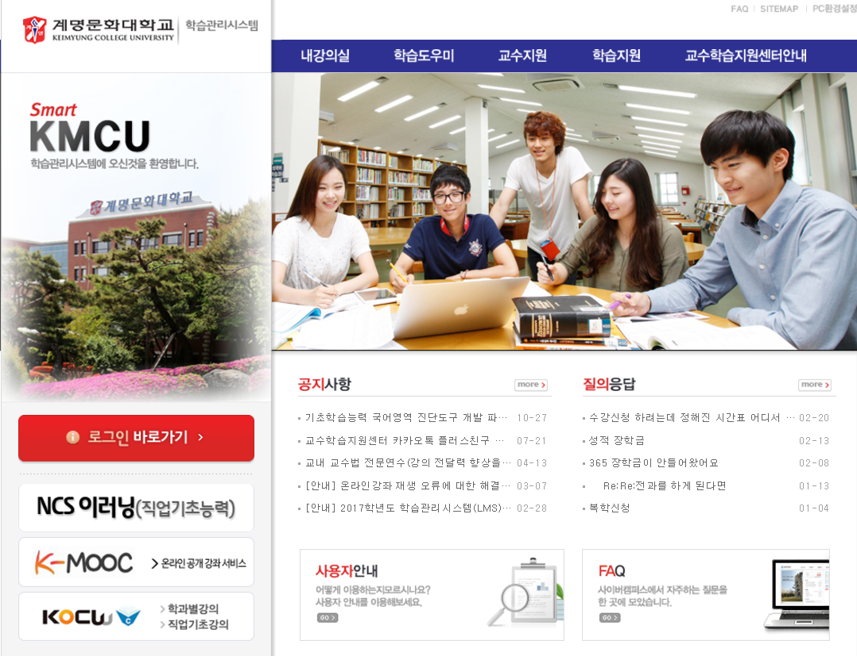
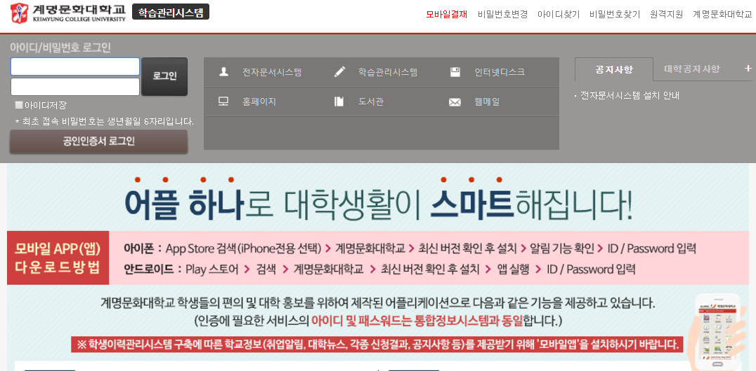
2 학습관리시스템 로그인
❍ 아이디 : 학번
❍ 비밀번호 : 우리대학교 홈페이지 비밀번호와 동일
②
①

Slide 6
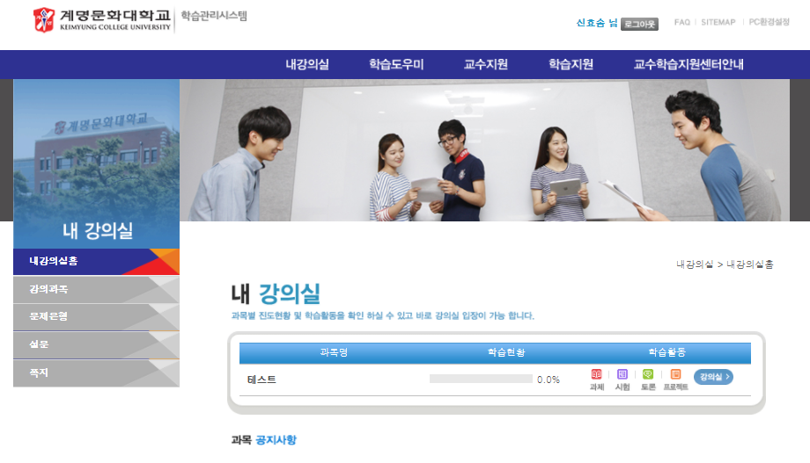
3 내 강의실
학습관리시스템 → 내 강의실
①
내 강의실 바로가기 클릭~!
②
자신이 수강하고 있는 교과목이 표시

Slide 7
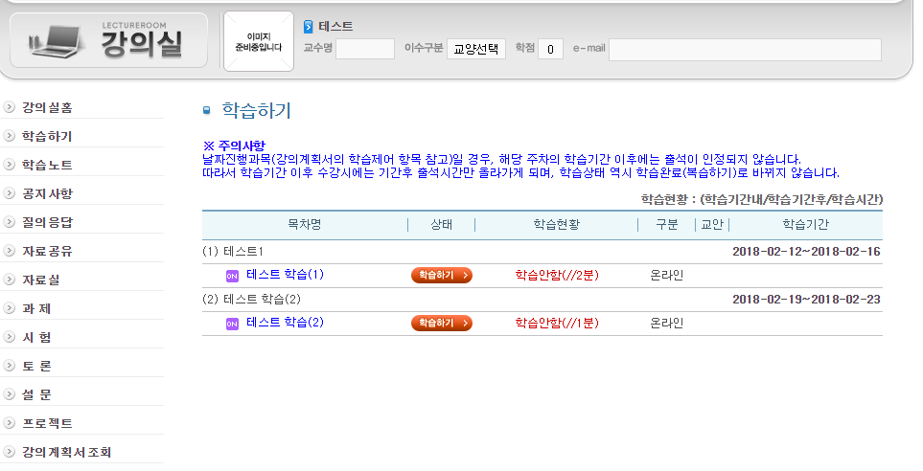
4 학습하기
①
학습기간 내에 학습완료하면
학습완료(복습하기) 상태로 변경
②
※ 유의사항
- 학습기간 내 학습완료 : 출석으로 인정
- 학습기간 이후 학습완료 : 수강은 가능하나 지각 처리
(지각 3회는 결석 1회로 처리)

Slide 8
5 출석안내
강의 전체를 수강했을 때 출석 완료
- 강의영상을 끝까지 시청 완료해야 출석 인정
2. 본 강의는 PC로 수강하기 / 복습하기는 모바일로 가능
모바일로 본 강의를 수강하면 출석 인정 안됨
3. 학습기간 내에 수강 완료 : 출석
학습기간 이후 수강 완료 : 지각
수강 미완료 : 결석
4. 학습기간 이후 : 학습하기는 가능하나 출석 인정 안됨

Slide 9
5 출석안내
학습하기 ▶ 학습안함
학습중 ▶ 학습현황에 자신이 들은 시간이 나옴. 학습안함이 나오면 미완료
복습하기 ▶ 학습완료
들은 시간

Slide 10
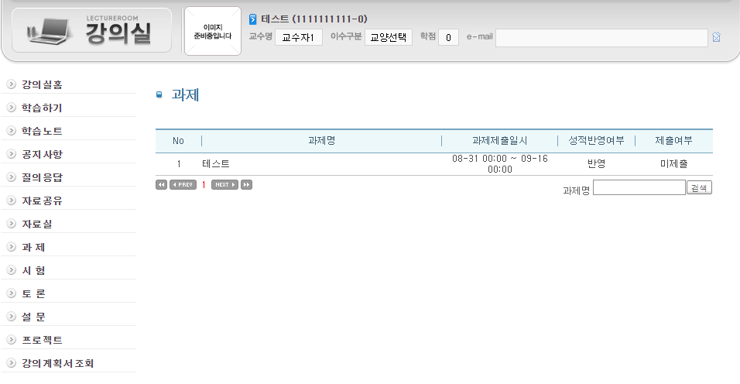
6 과제
②
①
해당 과제를 클릭해서 과제 업로드
※ 과제제출일시 이내에만 과제 제출 가능

Slide 11
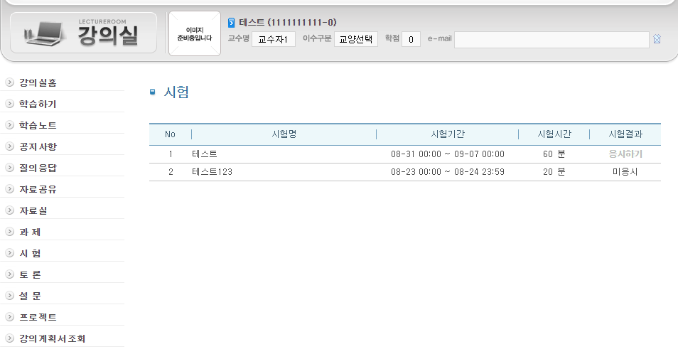
7 시험
②
①
[응시하기] 클릭해서 시험 응시
※ 시험기간 이내에만 응시 가능

Slide 12
감사합니다.
THANK YOU

